Slide 1
Setkání se starosty
Hejtman
20.11.2025

Slide 2

Obsah
Přehled prezentace
  Úvodní aktuální informace
  Zlínský kraj - stav k 1.1.2026
  Zdravotnictví- pohotovosti, úhradová vyhláška, nemocnice, záchranka

Slide 3
Setkání se starosty, hejtman
Úvodní informace
Činnost rady, výjezdy do území, mezinárodní spolupráce, UTB, podnikatelé, kariérové poradenství
Personální oblast -záchranka, CCR

Slide 4
Setkání se starosty, hejtman
Stav k 1.1.2026
mínus 280 mil Kč (nepedagogové 110 mil, SFDI- 140 mil)
i my musíme měnit plány (vodohospodářská infrastruktura jen 20mil)

Slide 5
Setkání se starosty, hejtman
Zdravotnictví
Pohotovost od 1.1.2026
Stav nemocnic - úhradová vyhláška, kolektivní vyjednávání, personál
KNTB-rozvoj

Slide 6
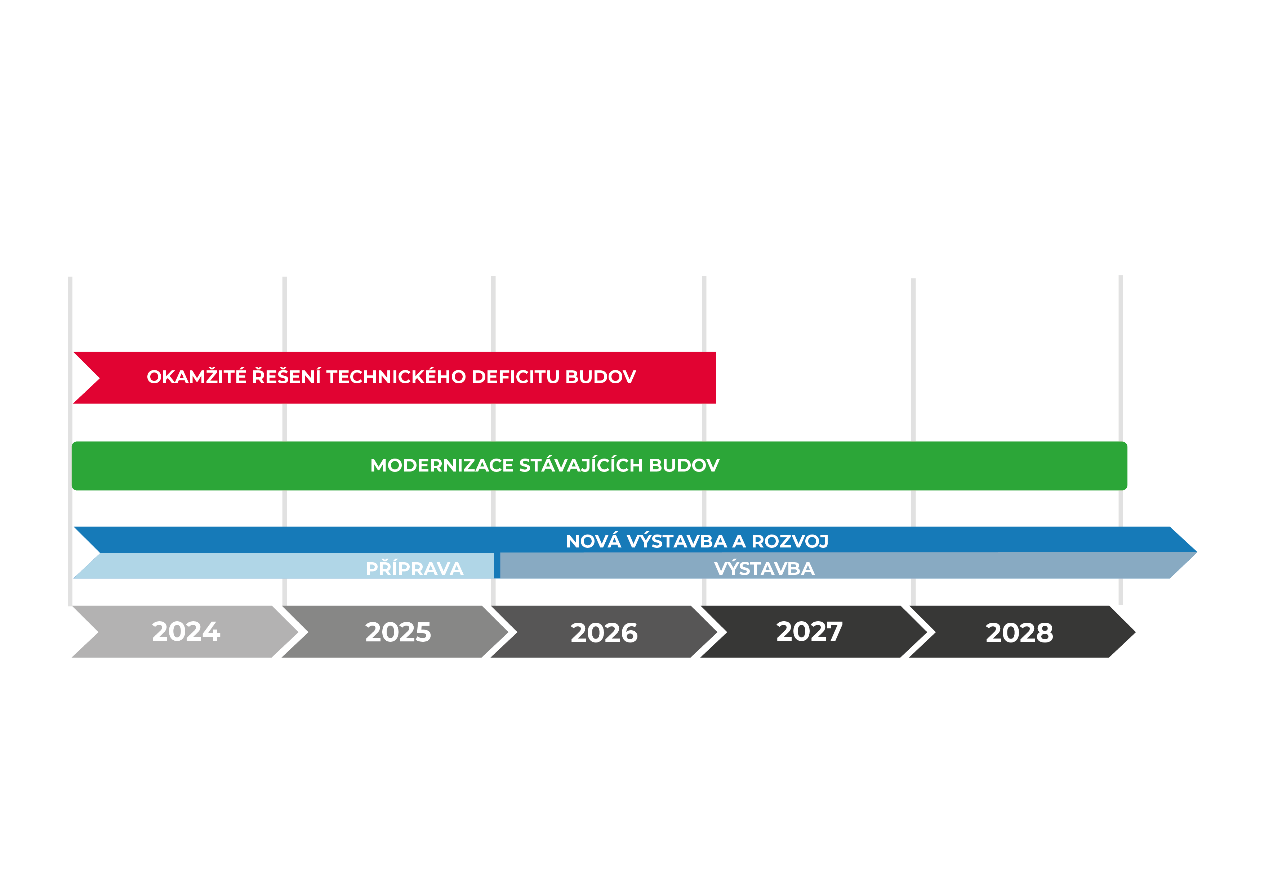


ČASOVÁ OSA

Slide 7
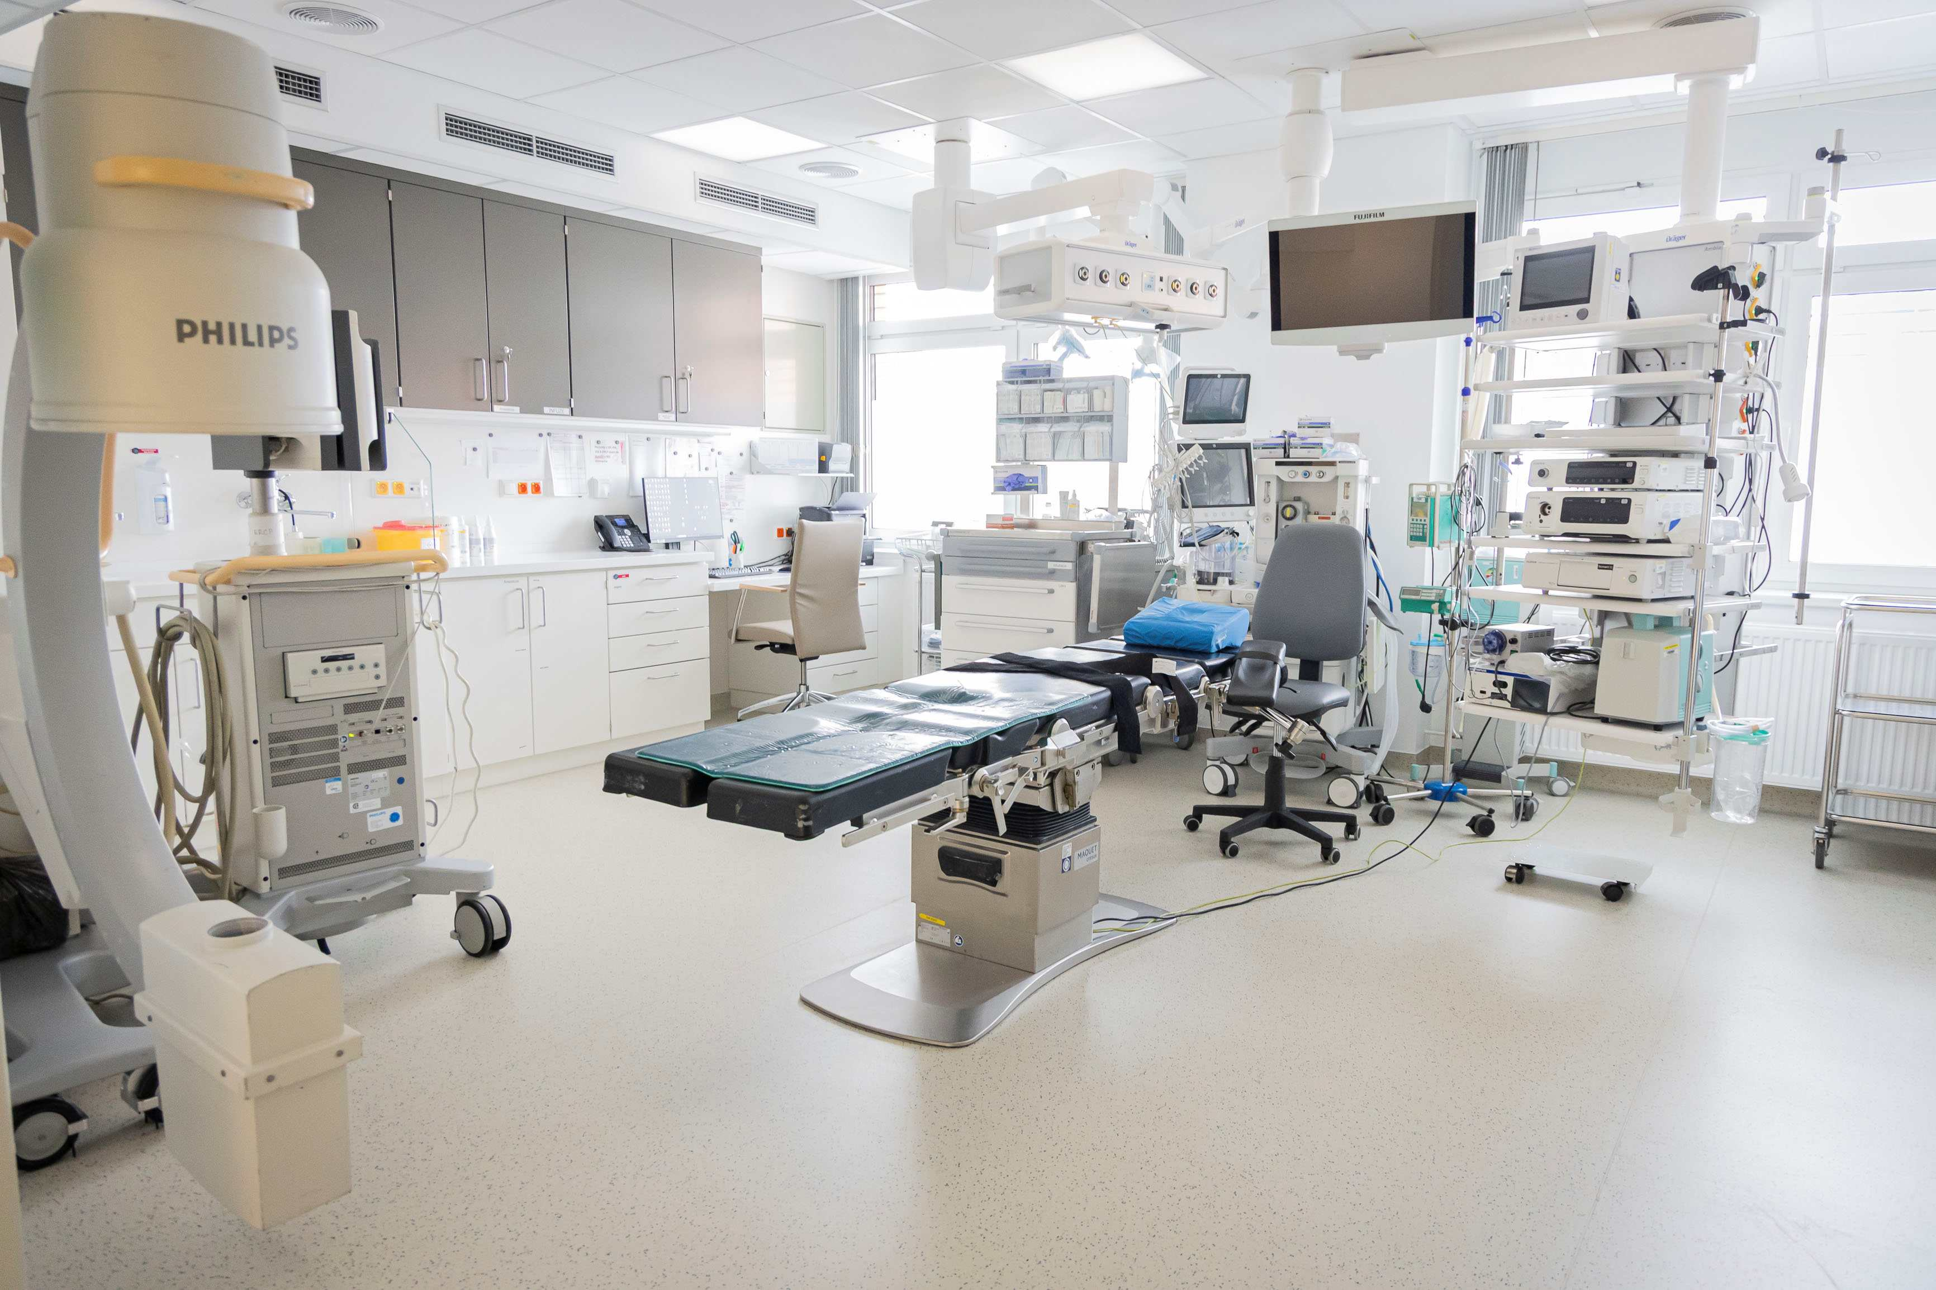
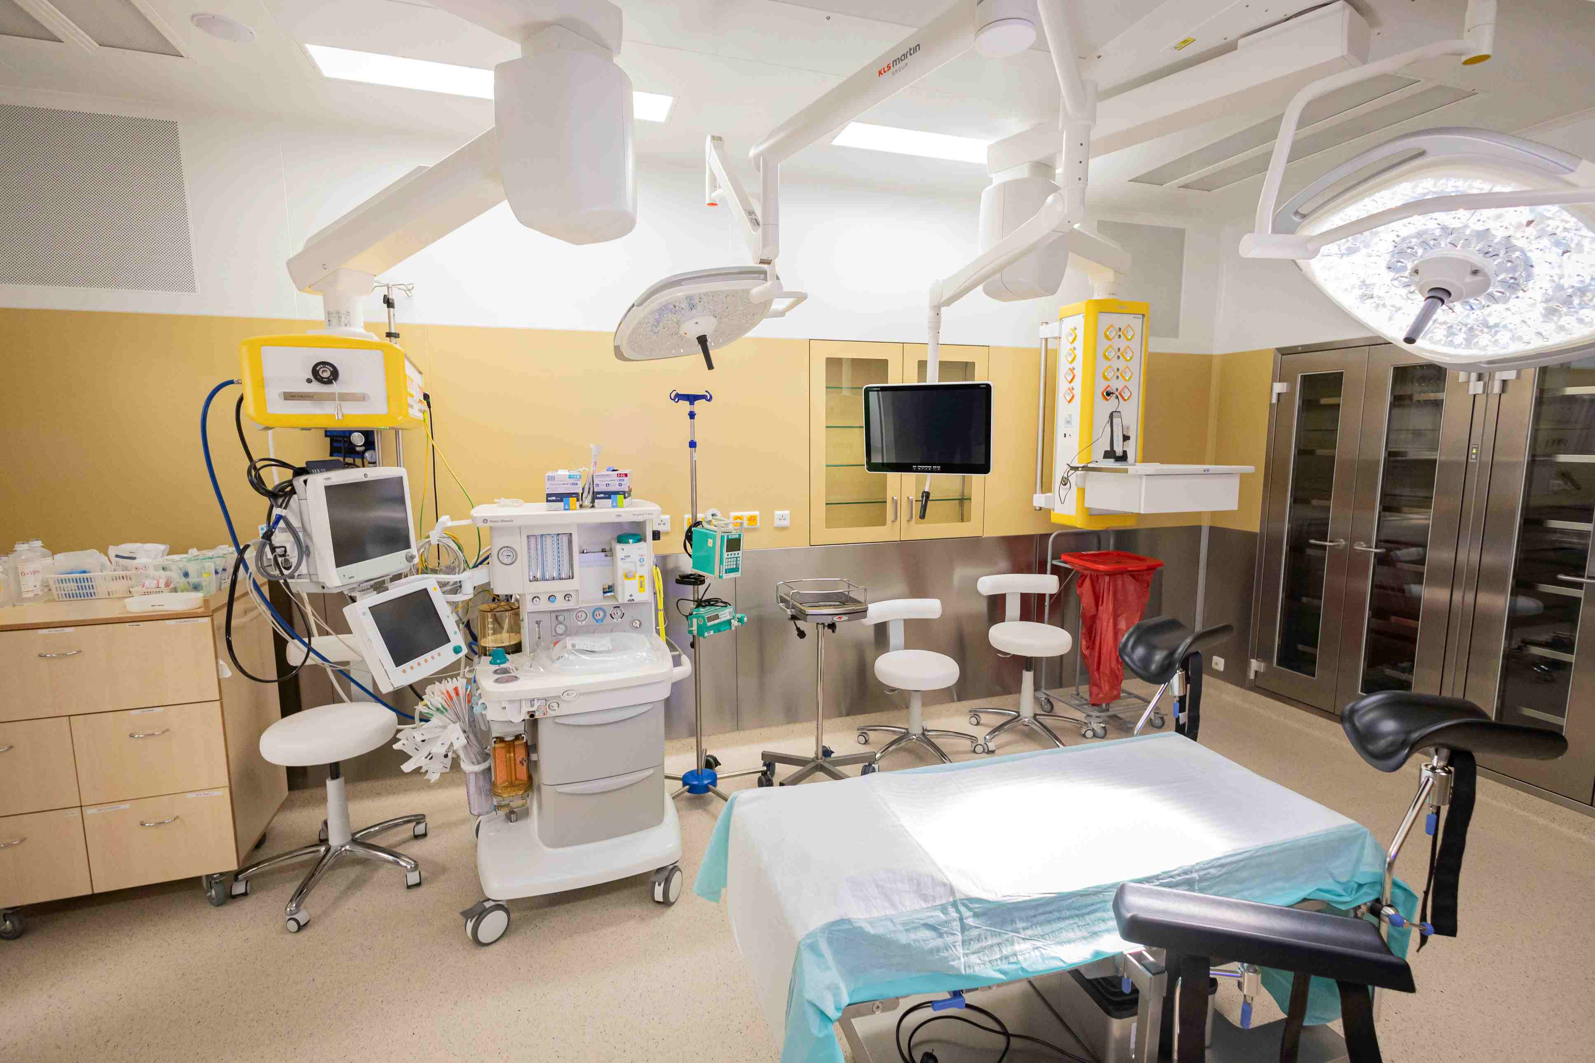
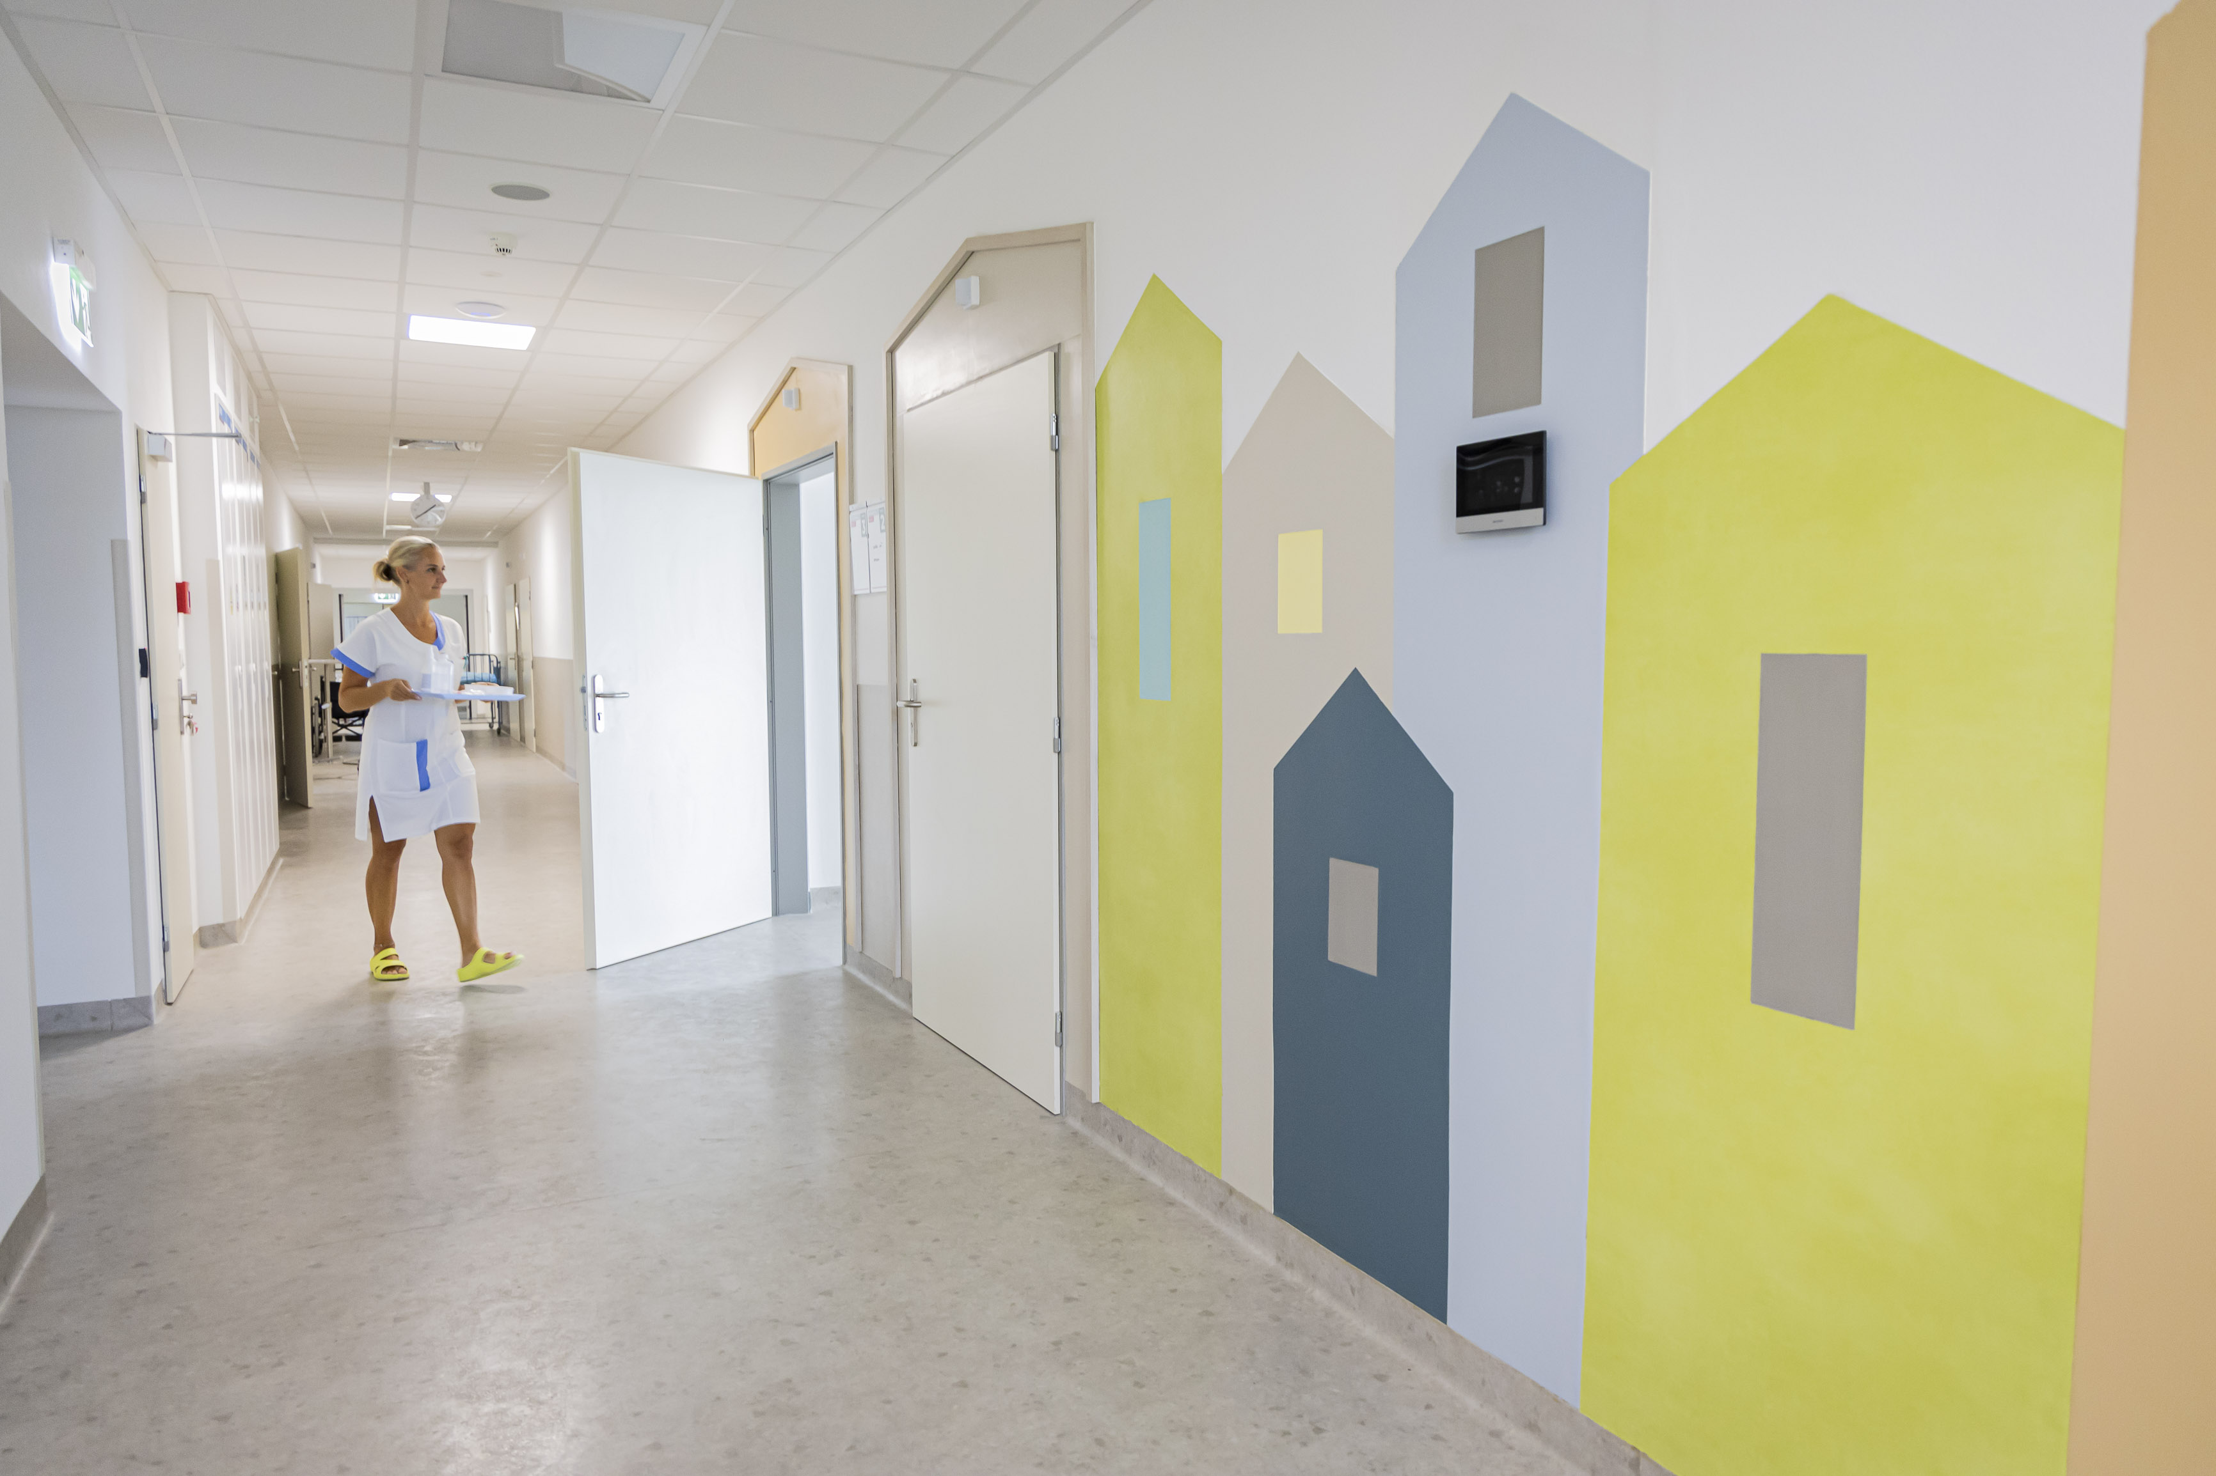
OKAMŽITÉ ŘEŠENÍ
TECHNICKÉHO DEFICITU BUDOV
Kardiologická JIP (2023)
Hemodialýza (2024)
Dětská lůžka (2024)
Zateplení interny (2025)
Jednodenní chirurgie (2025)
Centrum digestivní endoskopie (2025)
Neurologická JIP
Dětská JIP

Slide 8
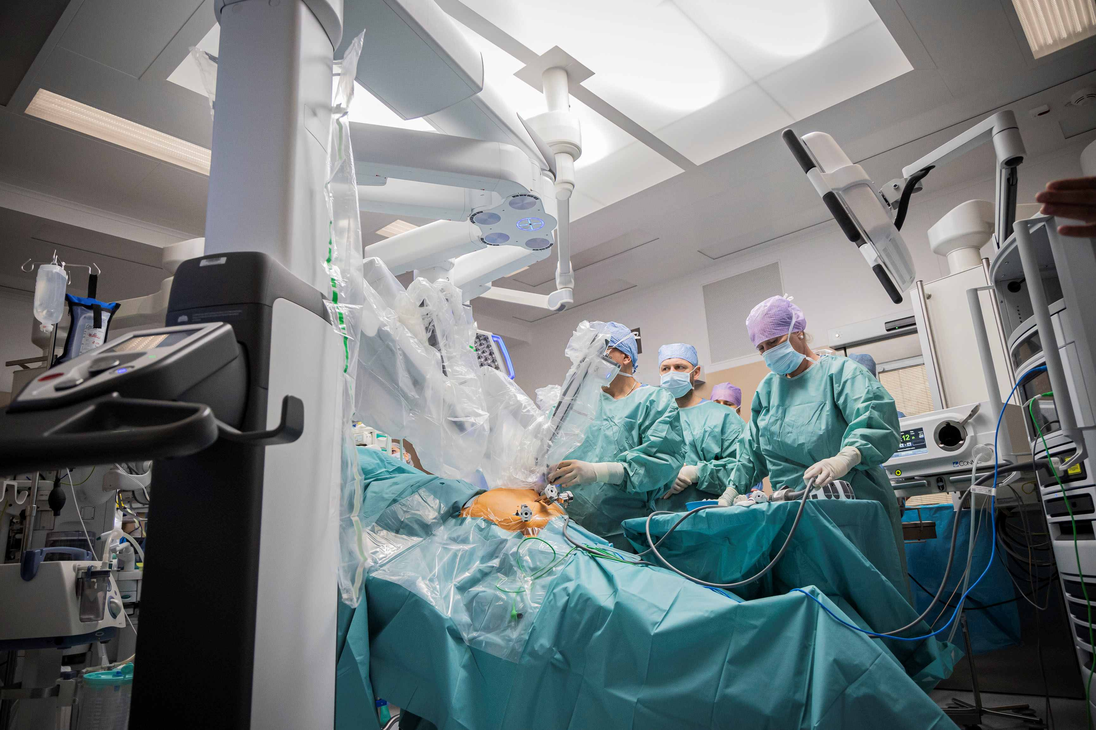
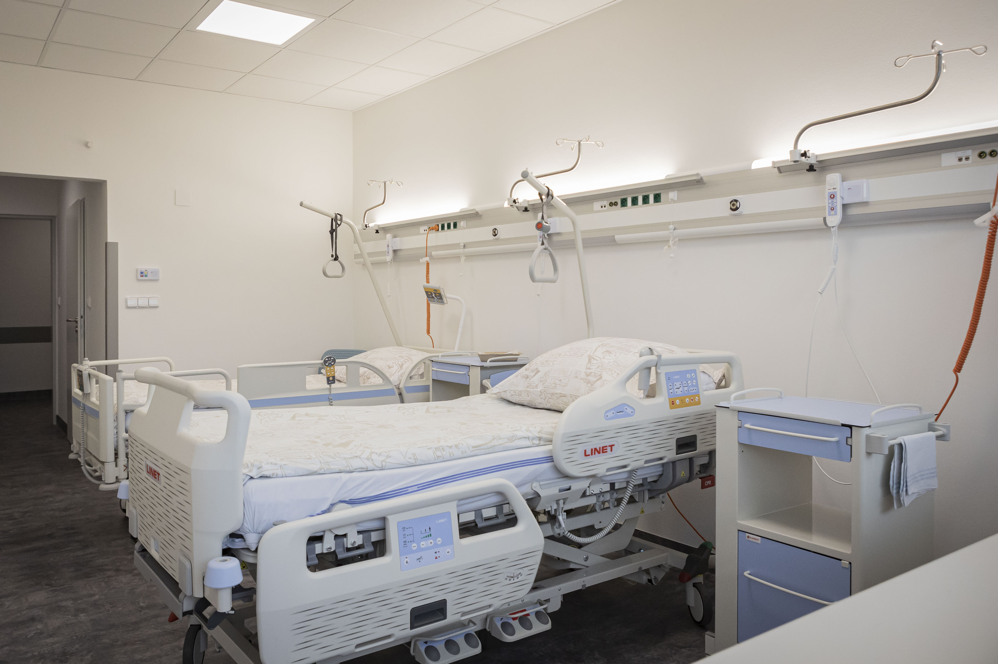
MODERNIZACE STÁVAJÍCÍCH BUDOV
Lůžková stanice chirurgie (2023)
Operační sály a dospávání (2023)
Demolice prádelny (2024)
Lůžkové stanice interny (část hotova 2025)
Rehabilitace
Modernizace a přístavba urgentu
Přístavba budovy chirurgie
Demolice budov 16, 17
Adaptace budovy bývalé porodnice

Slide 9
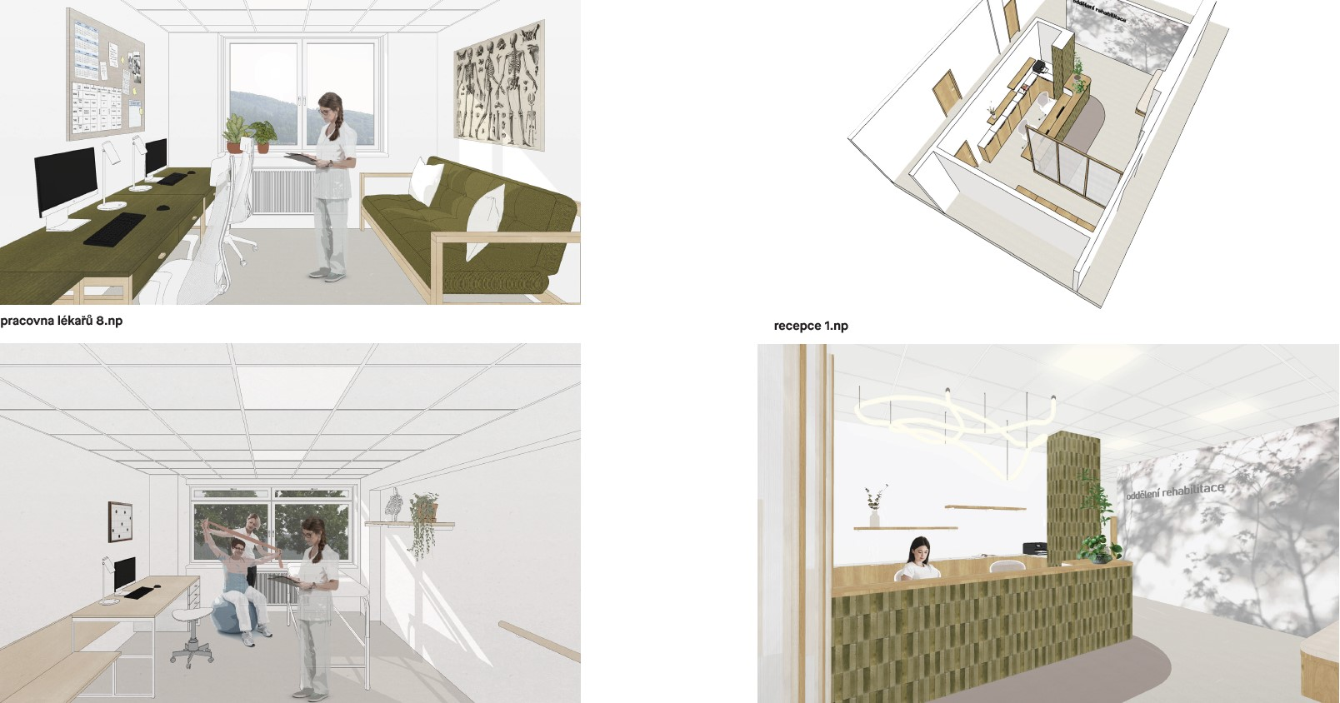
MODERNIZACE STÁVAJÍCÍCH BUDOV
REHABILITACE – REALIZUJEME (HOTOVO DO KONCE ROKU)

Slide 10
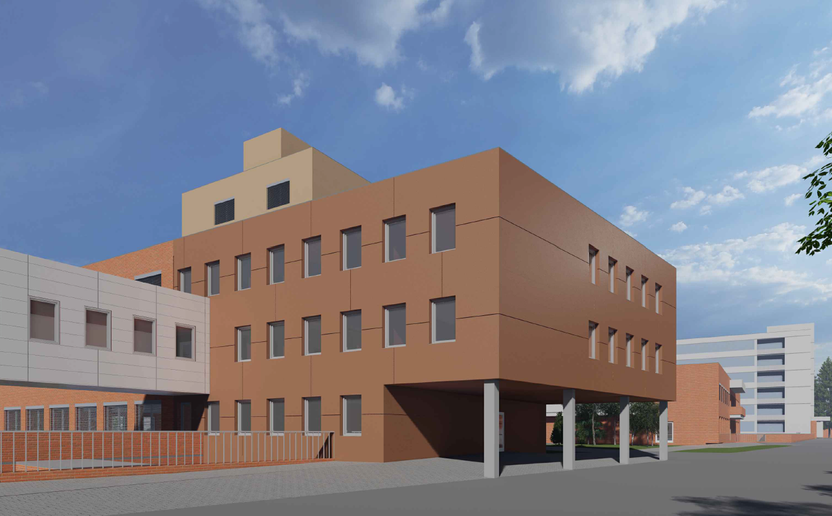
MODERNIZACE STÁVAJÍCÍCH BUDOV
PŘÍSTAVBA CHIRURGIE – PROJEKTUJEME DOKUMENTACI PROVEDENÍ STAVBY

Slide 11
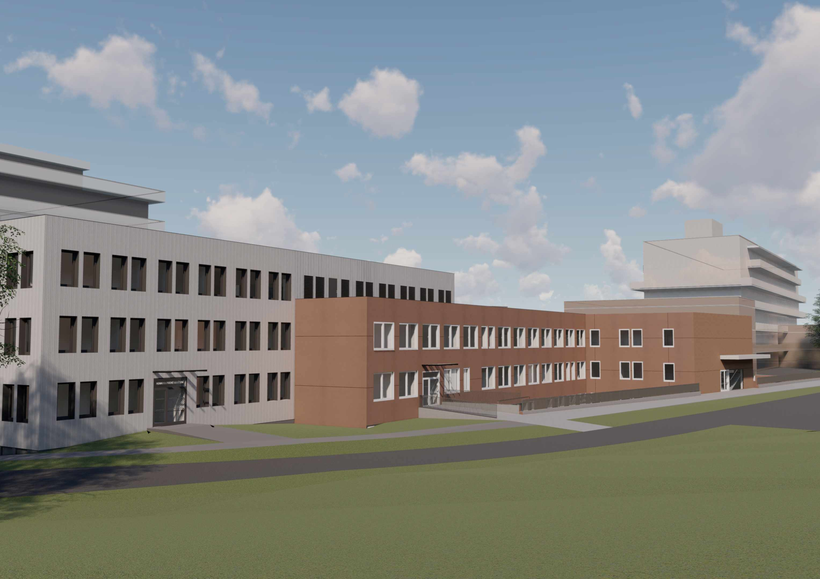
NOVÁ VÝSTAVBA A ROZVOJ
NÁSTAVBA HTO - PROJEKTUJEME

Slide 12
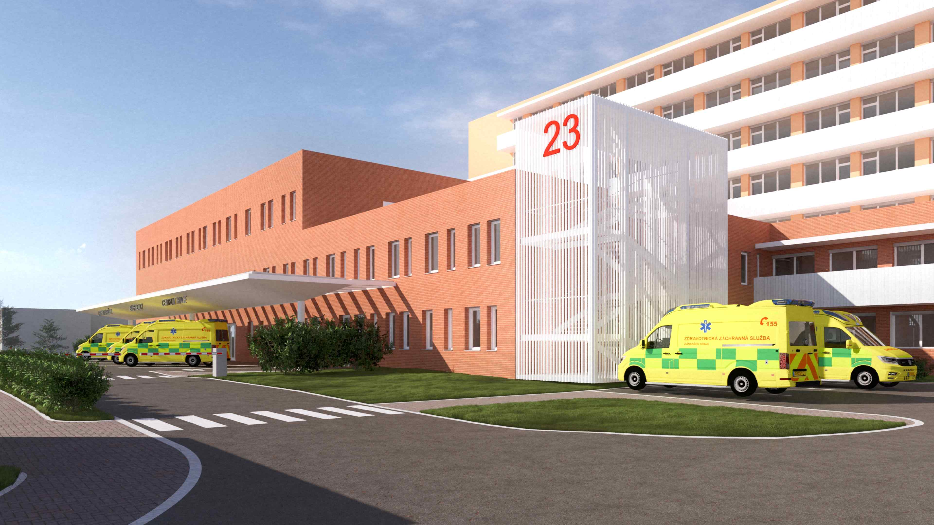
MODERNIZACE STÁVAJÍCÍCH BUDOV
URGENT – PŘIPRAVUJEME SOUTĚŽ NA ZHOTOVITELE

Slide 13
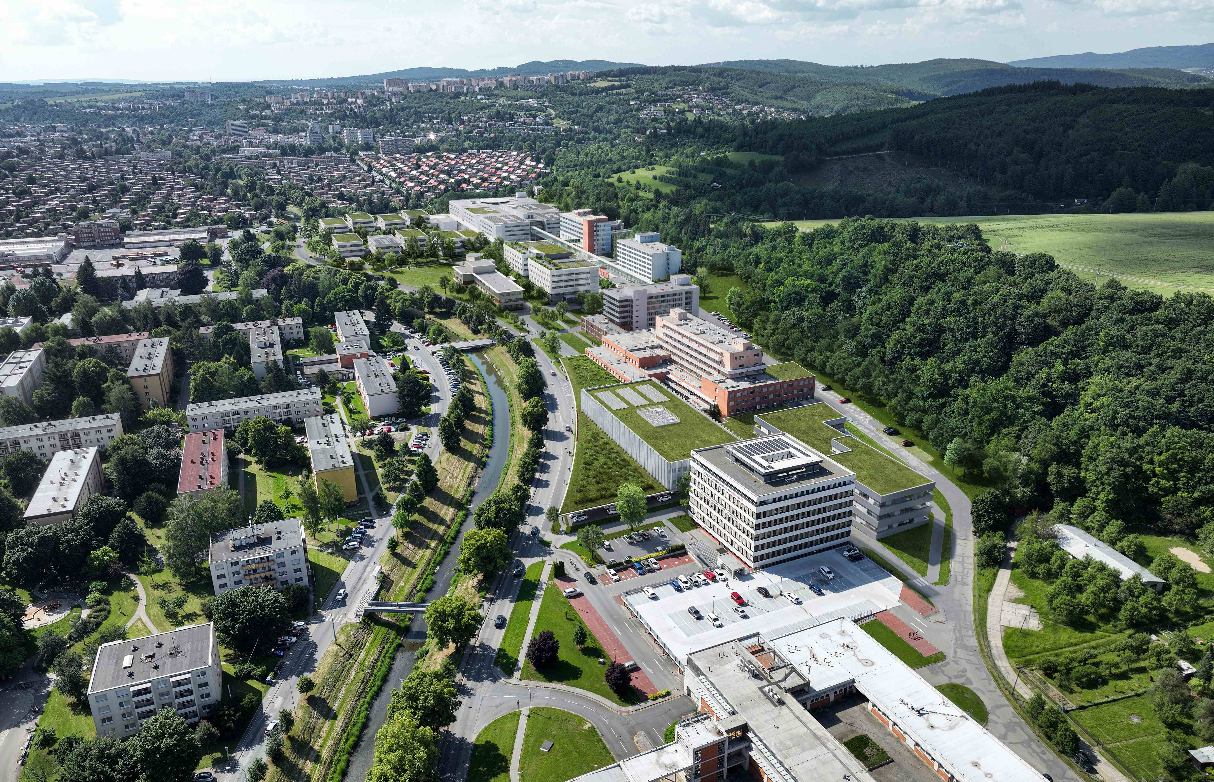
NOVÁ VÝSTAVBA A ROZVOJ
Gynekologicko – porodnický komplex
Nástavba pro Hematologicko-transfuzní oddělení
Oční pavilon
Centrální polyblok urgentní medicíny

Slide 14
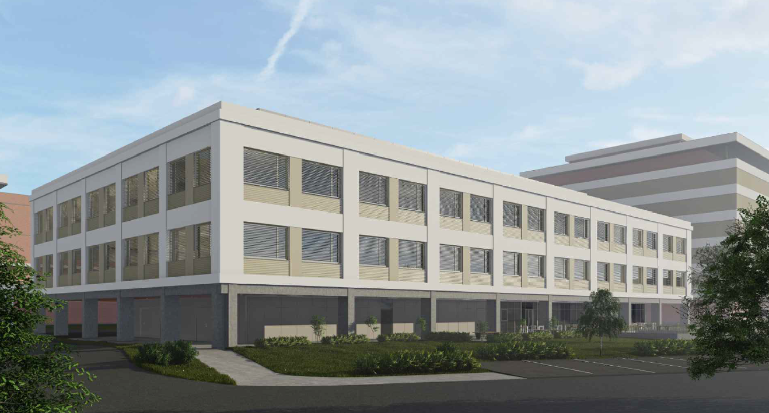
NOVÁ VÝSTAVBA A ROZVOJ
OČNÍ PAVILON - PROJEKTUJEME

Slide 15
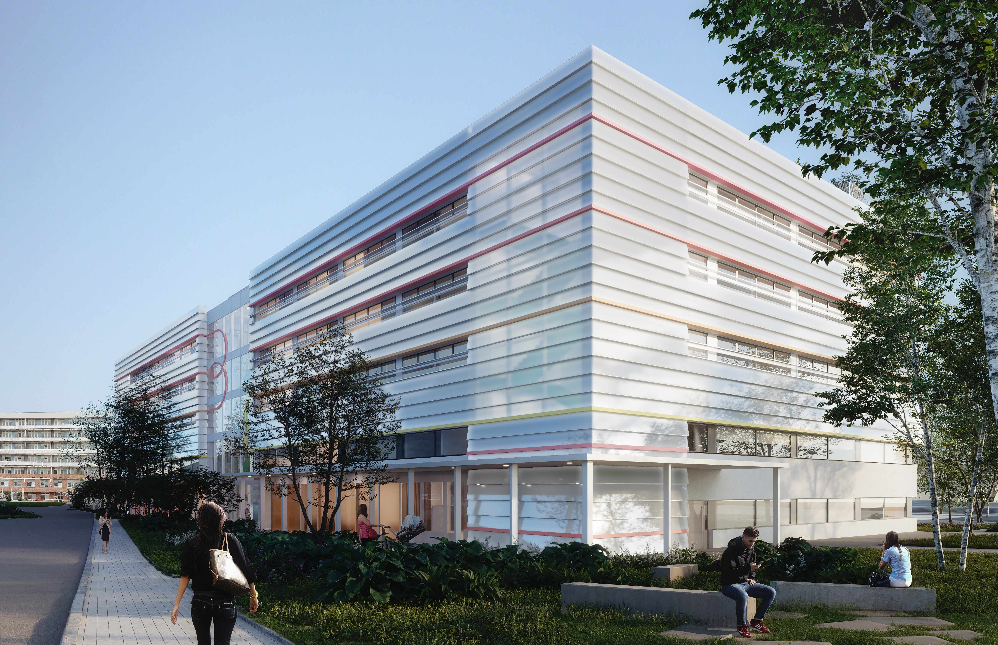
NOVÁ VÝSTAVBA A ROZVOJ
GPK – PŘIPRAVUJEME SOUTĚŽ NA ZHOTOVITELE

Slide 16
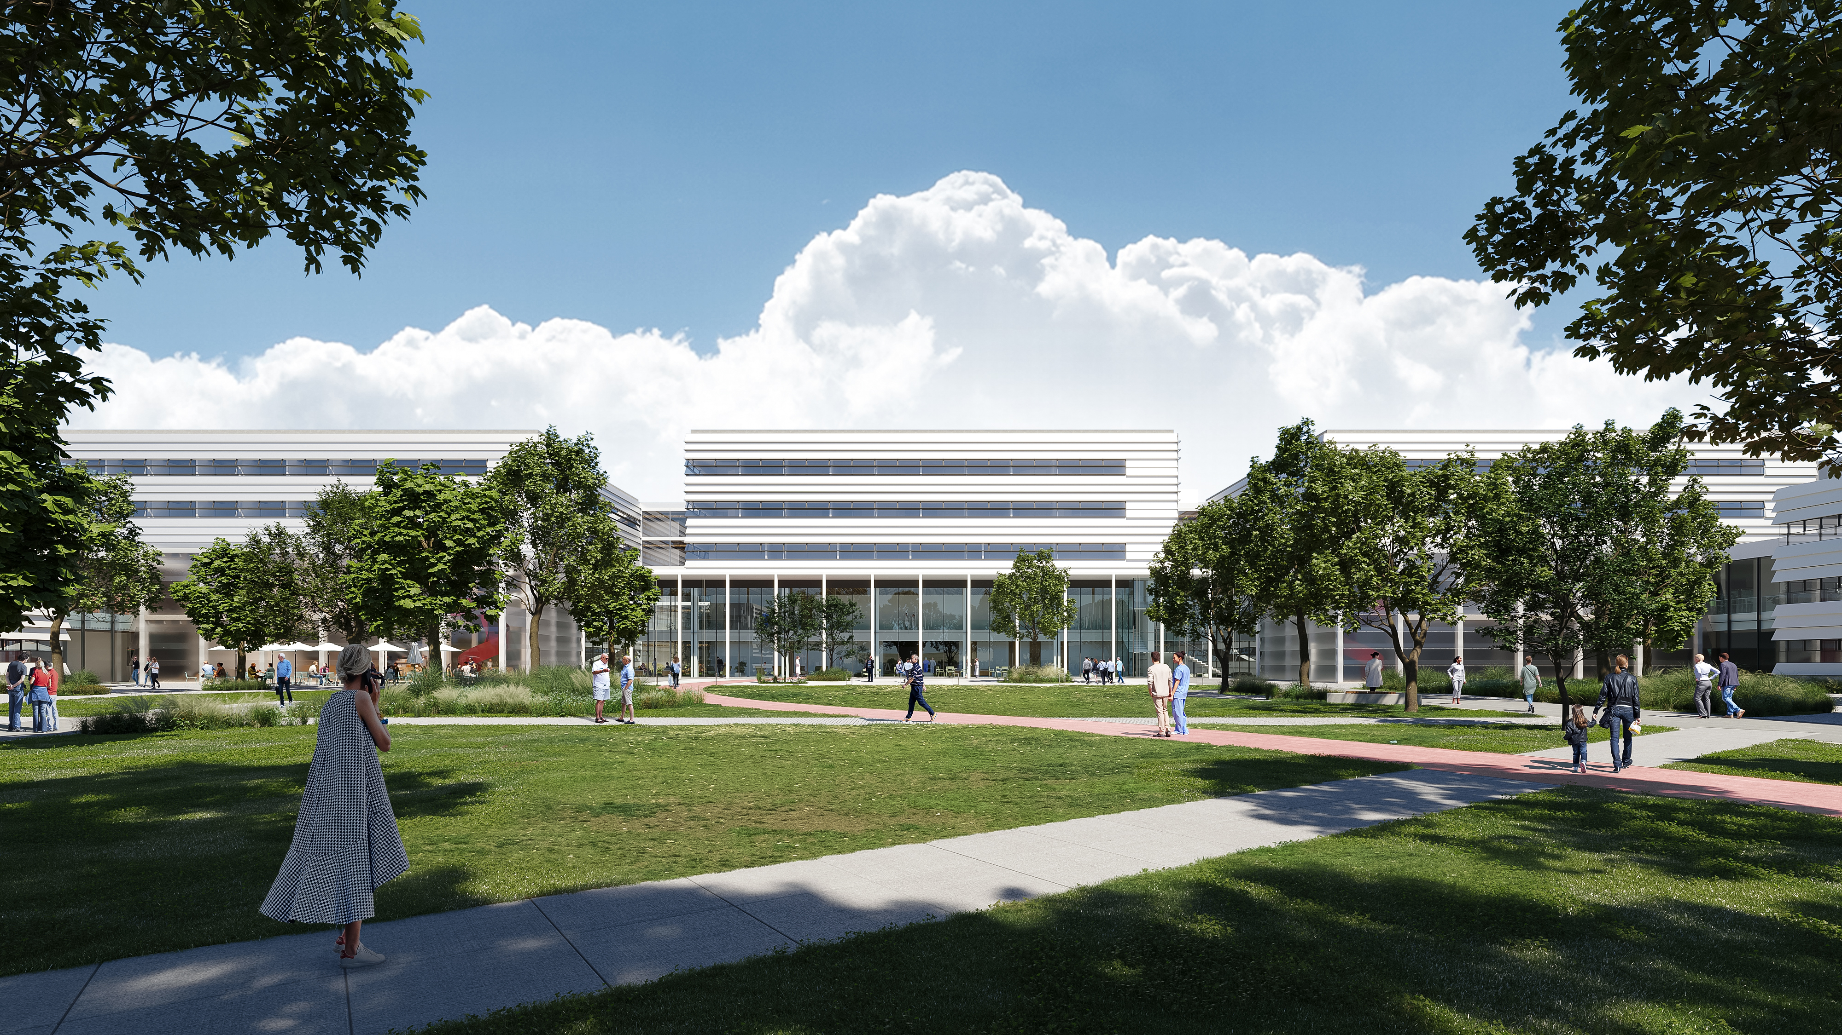
NOVÁ VÝSTAVBA A ROZVOJ
CPUO - PROJEKTUJEME

Slide 17
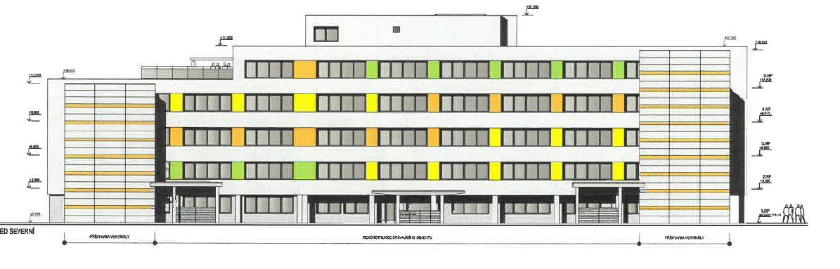
ZDRAVOTNICTVÍ
Uherskohradišťská nemocnice a.s.
Rekonstrukce objektu č.11 – před realizací
Náklady akce 603 295 tis. Kč
Termín realizace 2025-2027
Záměrem akce je provedení kompletní rekonstrukce 6-podlažního objektu č.11 (stávající interna) pro zdravotnické provozy jako je rehabilitace a fyzikální medicína, zdravotně sociální středisko, ošetřovatelská péče a oddělení následné péče. Tento záměr vychází z celkové koncepce rozvoje areálu UHN (maximální míra centralizace lékařských provozů. V rámci rekonstrukce budou vybourány veškeré vnitřní příčky, podlahy, rozvody, výplně otvorů, podlahy, skladby střešního pláště.

Slide 18
ZDRAVOTNICTVÍ
Vsetínská nemocnice a.s.
Centrální objekt I včetně přípravy – v přípravě
Ve VSN byla dokončena v prosinci 2023 aktualizace Plánu a rozvoje nemocnice, jenž je podkladem pro další postup pro přípravu inv. akcí, jejichž výsledkem bude vybudování nových centrálních objektů, které budou sloužit pro obyvatele Zlínského kraje. S touto akcí souvisejí také přípravné práce v území nově budovaného CO I v areálu Vsetínské nemocnice, které budou obsahovat zejména přeložky inženýrských sítí a demolic objektů C a D.
Náklady akce : 2 211 222 tis. Kč
Termín realizace vč. projektové přípravy: 2025 - 2029
Záměrem plánu rozvoje areálu v 1.etapě je vybudování Centrálního objektu CO I v areálu Vsetínské nemocnice a.s. včetně technické a dopravní obslužnosti.
V 1. etapě výstavby bude vybudována první část centrálního objektu, v kterém bude situována většina provozu urgentní medicíny a chirurgických oborů. Součásti objektu bude kompletní urgentní příjem, radiodiagnostika, centrální operační sály s navazující centrální sterilizací, intenzivní medicína (ARO a chirurgická JIP), kompletní lůžkový fond operačních oborů, porodnice a dětské oddělení s neonatologií.

Slide 19
Setkání se starosty, hejtman
Zdravotnická záchraná služba ZK 2025
dokončená přístavba UH,
dokončená nová základna Luhačovice,
9 základen s fotovoltaikou, nová obálka Kroměříž,
adaptace prostor po bývalém centrálním dispečinku Zlín
příprava nové základny Holešov, revitalizace ValMez, Zlín 2,
19 nových sanitek, 1 sanitka pro novorozence, řada vybavení

Slide 20
VEŘEJNÉ ZAKÁZKY na stavební práce v roce 2024
Rozdíl mezi předpokládanými hodnotami všech VZ
a skutečnými cenami ze smluv o dílo na tyto VZ
Součet všech předpokládaných hodnot VZ | 1 075 940 697 Kč
Součet cen ze smluv o dílo uzavřených s vybranými dodavateli VZ | 732 914 280 Kč
Rozdíl mezi PH a skutečně vysoutěženou cenou | 343 026 417 Kč

Slide 21
Společně pro náš Zlínský kraj.
Děkuji za pozornost.
Ing. Radim Holiš

